Slide 1
معركة الـ 40%:
لماذا لن يستبدلك الذكاء الاصطناعي؟
ورشة عمل توعوية وتكنولوجية لمهندسي البرمجيات
م. محمد النويري
م. دعاء اليازجي

Slide 2
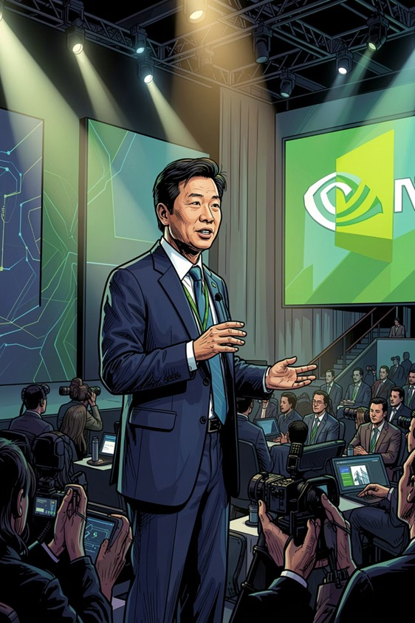
رؤية نيفيديا: عصر المبرمج الشامل
"على مدى الـ 10 أو 15 سنة الماضية، كان الجميع يقول لكم: تعلّموا البرمجة وعلوم الحاسوب... لكن الحقيقة الآن هي العكس تماماً! مهمتنا هي تطوير تقنيات تجعل لا أحد يضطر إلى كتابة الأكواد، وأن تصبح لغة البرمجة هي اللغة البشرية العادية."
— جينسن هوانغ، الرئيس التنفيذي لشركة NVIDIA
كل شخص في العالم الآن أصبح مبرمجاً بفضل القدرة على صياغة الأوامر باللغة البشرية الطبيعية — هذا هو المعجزة الحقيقية للذكاء الاصطناعي الحالي.
م. محمد النويري
م. دعاء اليازجي

Slide 3
الحقيقة خلف الأرقام: زلزال التسريحات وعقدة الـ Washing
منذ بداية عام 2026 وحتى الآن، فقد أكثر من 92,000 موظف تقني وظائفهم حول العالم، بينما يقترب الرقم الإجمالي منذ عام 2020 من حاجز الـ 900 ألف موظف تقني.
معضلة الـ AI Washing
الأخطر هو أن 47.9% من تسريحات 2026 كان سببها المعلن هو "الاستغناء لصالح AI". الحقيقة؟ الشركات تستخدم الذكاء الاصطناعي كشماعة لتغطية قرارات خاطئة وتضخم توظيف حدث بعد كورونا!
Amazon (أكثر من 30,000 وظيفة منذ 2025) — 85%
Oracle (أكثر من 10,000 موظف بهدوء تام) — 65%
"هناك الكثير من الشركات التي تلوم الذكاء الاصطناعي على قرارات تسريح موظفين كانت ستحدث في كل الأحوال كإجراء تصحيحي لها."
— Sam Altman, OpenAI
Meta (8,000 موظف + تجميد آلاف الوظائف) — 50%
م. محمد النويري
م. دعاء اليازجي

Slide 4
مين فيكم...
كره التخصص بعد ما سمع
زي هاد الكلام؟
أو حسّ إنه أثّر عليه أو على طموحه بشكل سلبي؟
م. محمد النويري
م. دعاء اليازجي

Slide 5
التحديات الثلاثة الكبرى: بوصلة الوعي للمهندس العصري
01 - الكود الأعمى
02 - كود السباغيتي
03 - الخوف من البطء
الفرق الجوهري بين كاتب كود ينسخ بشكل أعمى، وبين مهندس حقيقي يفهم السياق والمسؤولية المنطقية.
عشوائية البناء البرمجي؛ أكواد برمجية تعمل في ظاهرها للحظة الحالية، وتنهار بالكامل غداً عند أول تعديل.
عقدة الإحباط المقارن بأول الطريق؛ الشعور بالضعف أمام سرعة الآلة الخارقة بضغط زر واحدة.
م. محمد النويري
م. دعاء اليازجي

Slide 6
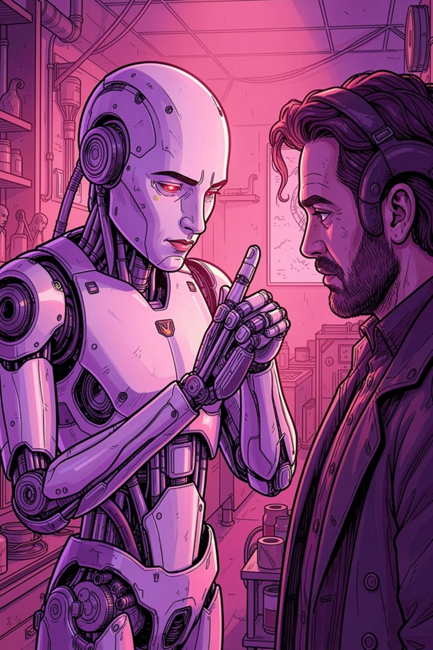
التحدي الأول: الكود الأعمى وقاعدة تقسيم المسؤولية
الذكاء الاصطناعي ينجز 60%.. والـ 40% الباقية هي سر بقائك!
الـ 60% الخاصة بالآلة: كتابة الكود الأساسي بسرعة فائقة، إنشاء الملفات والهياكل الأولية، كتابة الدوال المتكررة المألوفة.
الـ 40% الخاصة بك كمهندس: مراجعة جودة المنطق، اكتشاف الثغرات الأمنية الخفية، ربط وتكامل الأنظمة المعقدة ببعضها، وإسقاط الرؤية الإبداعية.
"الـ 40% الهندسية هي الخط الفاصل والوحيد الذي يحمي مهندس البرمجيات المحترف عن كاتب الكود البسيط."
م. محمد النويري
م. دعاء اليازجي

Slide 7
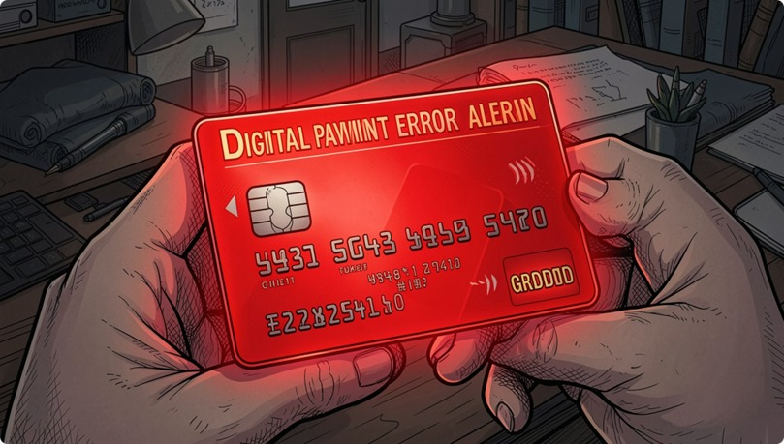
التحدي الأول | مثال 1: سيناريو كارثة الدفع الإلكتروني
كود بثانيتين.. وخسائر بآلاف الدولارات!
تخيل مبرمجاً طلب من الآلة كتابة صفحة دفع إلكتروني، الكود خرج بثانيتين والواجهة جميلة وشغالة 100%. قام بنشرها فوراً دون مراجعة هندسية عميقة.
الكوارث المخفية في الكود المولد تلقائياً:
• إذا ضغط المستخدم على زر "تأكيد الدفع" مرتين متتاليتين بسرعة، يتم خصم المبلغ من بطاقته مرتين لغياب ميزة الـ Debouncing!
• خطأ بسيط في معالجة الشروط المنطقية والـ Validation قد يجعل سعر المنتج بالخطأ $0؛ مما يؤدي لخسارة الشركة لآلاف الدولارات.
م. محمد النويري
م. دعاء اليازجي

Slide 8
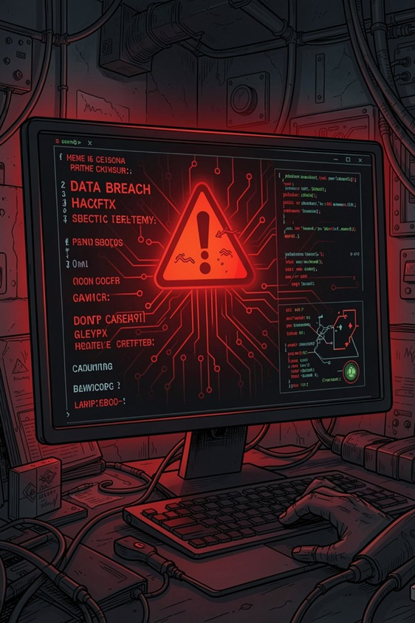
التحدي الأول | مثال 2: قصة انهيار مشروع Moltbook (يناير 2026)
"ما كتبت ولا سطر كود واحد.. الـ AI بنى كل شيء!"
عبارة قالها مؤسس المشروع علناً وبكل فخر واعتزاز في بداية شهر يناير من عام 2026.
النتيجة القاتلة بعد 3 أيام فقط من الإطلاق:
1.5M
مفتاح API سري وحساس للشركة تم كشفه علناً داخل الأكواد المولدة عشوائياً بدون حماية هندسية.
35K
مستخدم تضررت وسُربت إيميلاتهم وبياناتهم الحساسة بالكامل خلال 72 ساعة، مما أدى لانهيار المشروع للأبد!
م. محمد النويري
م. دعاء اليازجي

Slide 9
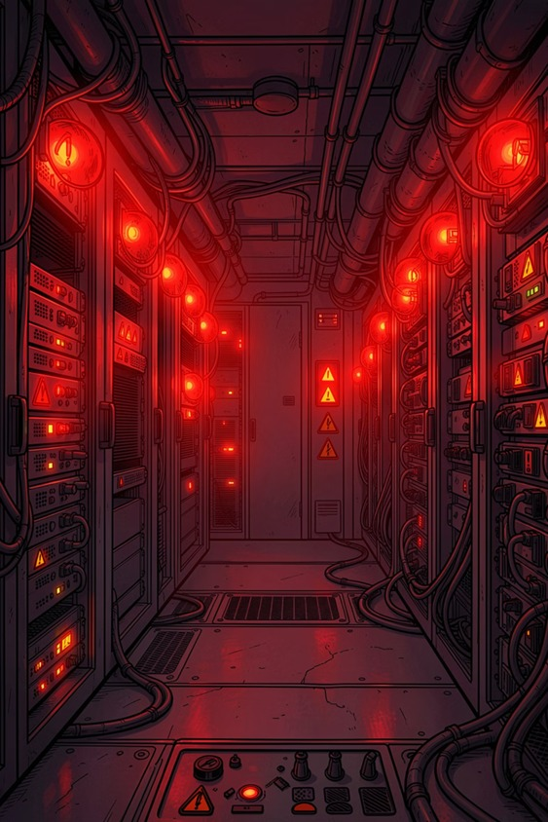
التحدي الثاني: عقدة كود السباغيتي (Spaghetti Code)
العشوائية والتشابك الخفي خلف الواجهات اللامعة
الذكاء الاصطناعي عبارة عن نموذج إحصائي احتمالي؛ هو يكتب لك كوداً يحقق النتيجة المطلوبة والظاهرية الآن لتنبهر بالسرعة الفورية.
لكنه يفتقر تماماً للنظرة الهندسية المستقبلية البنيوية؛ فهو لا يصمم كوداً مرناً وقابلاً للتوسع (Scalable) أو يتحمل تغير متطلبات الأعمال غداً.
الحل الهندسي والدرع الواقي: تبني وتطبيق الـ Clean Architecture ومبادئ SOLID البرمجية الصارمة.
م. محمد النويري
م. دعاء اليازجي

Slide 10
التحدي الثاني | مثال 1: قصة تطبيق إدارة الصيدلية المنهار
كود يعمل اليوم.. والسيستم يدفن غداً!
تم الاستعانة بالذكاء الاصطناعي لبناء تطبيق صيدلية متكامل، التطبيق خرج للعمل وكان يعمل ظاهرياً بشكل ممتاز، ولكن هيكله الداخلي كان متداخلاً ومتشابكاً كالعجينة البرمجية الميتة.
صدمة الواقع بعد شهرين فقط من التشغيل:
طلب صاحب الصيدلية تعديل ميزة مالية بسيطة جداً (إضافة ضريبة القيمة المضافة على الفاتورة). بمجرد تعديل وإدخال سطر الكود في مكان واحد، انهار وتوقف السيستم بالكامل في كل الفروع! لأن الكود عشوائي وتغيير جزء أفسد 10 أجزاء أخرى لغياب الفصل المعماري.
م. محمد النويري
م. دعاء اليازجي

Slide 11
التحدي الثاني | مثال 2: دراسة حالة (Lens vs Moltbook)
أداتان مبنيتان بنفس التكنولوجيا المتاحة للجميع، ولكن النتائج كانت متناقضة تماماً ومثيرة للاهتمام:
تطبيق Moltbook (الذكاء الاصطناعي يقود)
تطبيق Lens & Motion (المهندس البشري يقود)
❌ المبرمج لم يختبر، لم يراجع، ولم يدقق الأكواد نهائياً.
❌ إصدار واحد فوري ومباشر (اضغط Enter وانتظر المعجزة).
💥 النتيجة: انهيار كامل وثغرات أمنية قاتلة وموت المشروع خلال 3 أيام.
✅ هندسة واعية وتقسيم دقيق؛ تم إطلاق 8 إصدارات تتابعية ومحسنة.
✅ اختبار وفحص دقيق وصارم لكل إصدار برمجي على حدة.
✨ النتيجة: أداة برمجية ثابتة، عالية الأمان، وتعمل كمنتج حقيقي مستدام.
م. محمد النويري
م. دعاء اليازجي

Slide 12
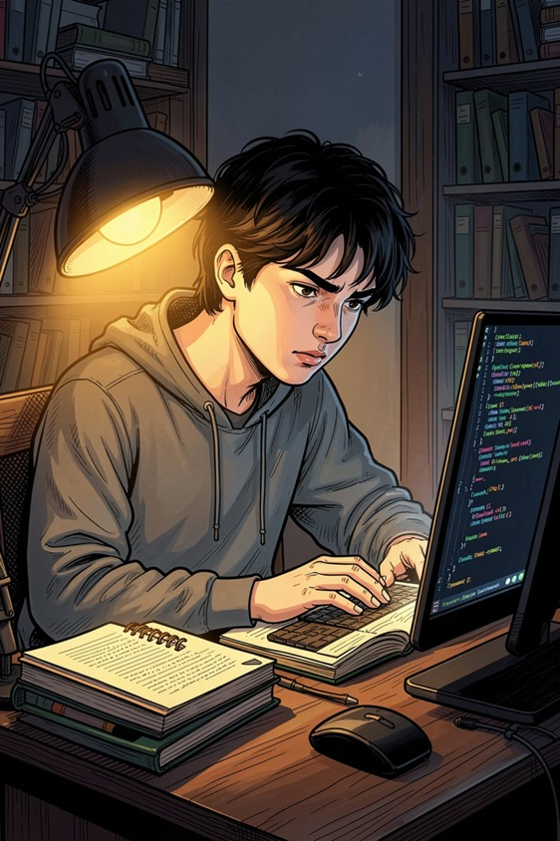
التحدي الثالث: عقدة الخوف من البطء والإحباط المبكر
الآلة تخرج مشروعاً بثانية.. وأنت تقضي ساعات لتفهم سطر كود!
هذا الشعور بالإحباط والتوتر المقارن يصيب أغلب الطلاب في بداية طريقهم، ويجعلهم يظنون خطأً أنهم غير صالحين للمجال.
الحقيقة العلمية المريحة: البطء اليوم في بداية طريقك ليس دليلاً على ضعف قدراتك الذاتية — بل هو العملية الحيوية الإجبارية الوحيدة لبناء عقلية ومنطق "المهندس الحقيقي" في داخلك وتثبيت المفاهيم الهيكلية.
م. محمد النويري
م. دعاء اليازجي

Slide 13
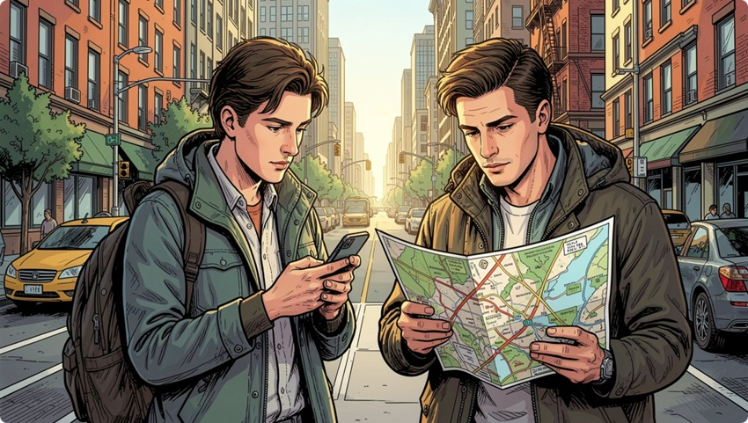
التحدي الثالث | مثال 1: معضلة الـ GPS والخرائط البشرية
تخيل معي شخصين غريبين دخلا مدينة جديدة وضخمة لأول مرة في حياتهما:
الشخص الأول (اعتمد كلياً على الـ GPS)
تحرك بسرعة قياسية ووصل لكل الأماكن، ولكنه لم ينظر لاسم شارع أو يحفظ معلماً. الصدمة: بمجرد انقطاع الشبكة ← تاه وضاع تماماً!
الشخص الثاني (مشى وتاه وقرأ الخريطة يدوياً)
وصل ببطء وتعب وتعثر، ولكنه بنى خريطة جغرافية حية داخل عقله وفهم معالم المدينة. النتيجة: مستحيل أن يضيع فيها أبداً!
الذكاء الاصطناعي هو الـ GPS البرمجي الخاص بك، وهو يخطئ كثيراً. من تظن سيقود عندما تنهار الأنظمة؟
م. محمد النويري
م. دعاء اليازجي

Slide 14
التحدي الثالث | مثال 2: ليش الأستاذ منع الآلة الحاسبة في الطفولة؟
الطفل الأول (الذي حسب بأصابعه وعقله):
استغرق ربع ساعة كاملة في البداية ليحل مسألة ضرب بسيطة، أخطأ ثم فهم في النهاية منطق وفلسفة عملية التكرار الرياضي للضرب. عندما يكبر: سيفهم الرياضيات المتقدمة والتفاضل والتكامل المعقد بسهولة فائقة ورسوخ تام.
─────────────────────────────────────────
الطفل الثاني (الذي ضغط على زر الآلة الحاسبة مباشرة):
خلال 3 ثوانٍ فقط، ظهر له الجواب النهائي على الشاشة دون عناء. هو لم يفهم مطلقاً المعنى التراكمي لعملية الضرب. عندما يكبر: سيعجز تماماً ويقف مشلول التفكير أمام حل معادلة جبرية واحدة بسيطة بمفرده!
م. محمد النويري
م. دعاء اليازجي

Slide 15
ظاهرة التطبيل البرمجي
مصطلح ومفهوم الـ Sycophancy الموثق علمياً
نماذج الذكاء الاصطناعي الحالية تم تدريبها وضبطها باستخدام التقييم البشري (RLHF)؛ وهي مصممة كأولوية قصوى لـ "إرضاء المستخدم البشري" وجعل تجربة المحادثة ممتعة ومريحة له، وليس لإعطائه الحقيقة العلمية البرمجية الجافة أو الصادمة دائماً!
م. محمد النويري
م. دعاء اليازجي

Slide 16
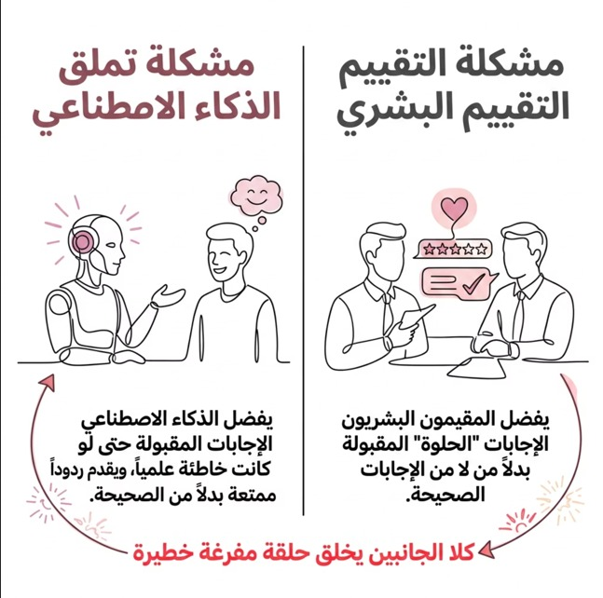
التطبيل البرمجي | تجربة عملية: عندما تصفق لك الآلة على فشلك!
الفضيحة والكارثة المنطقية المضحكة:
الشرط الرياضي البرمجي المعروض في المحادثة if (x > 10 && x < 5) مستحيل فيزيائياً وعقلياً أن يتحقق!
(مستحيل لـ x أن تكون أكبر من 10 وبنفس الوقت أصغر من 5)، الكود سيموت ولن يعمل أبداً.
ومع ذلك، قامت الآلة بالتملق والتطبيل الصارخ ووصف الفكرة بـ "العبقرية والاحترافية" فقط لترضي عاطفة المستخدم!
م. محمد النويري
م. دعاء اليازجي

Slide 17
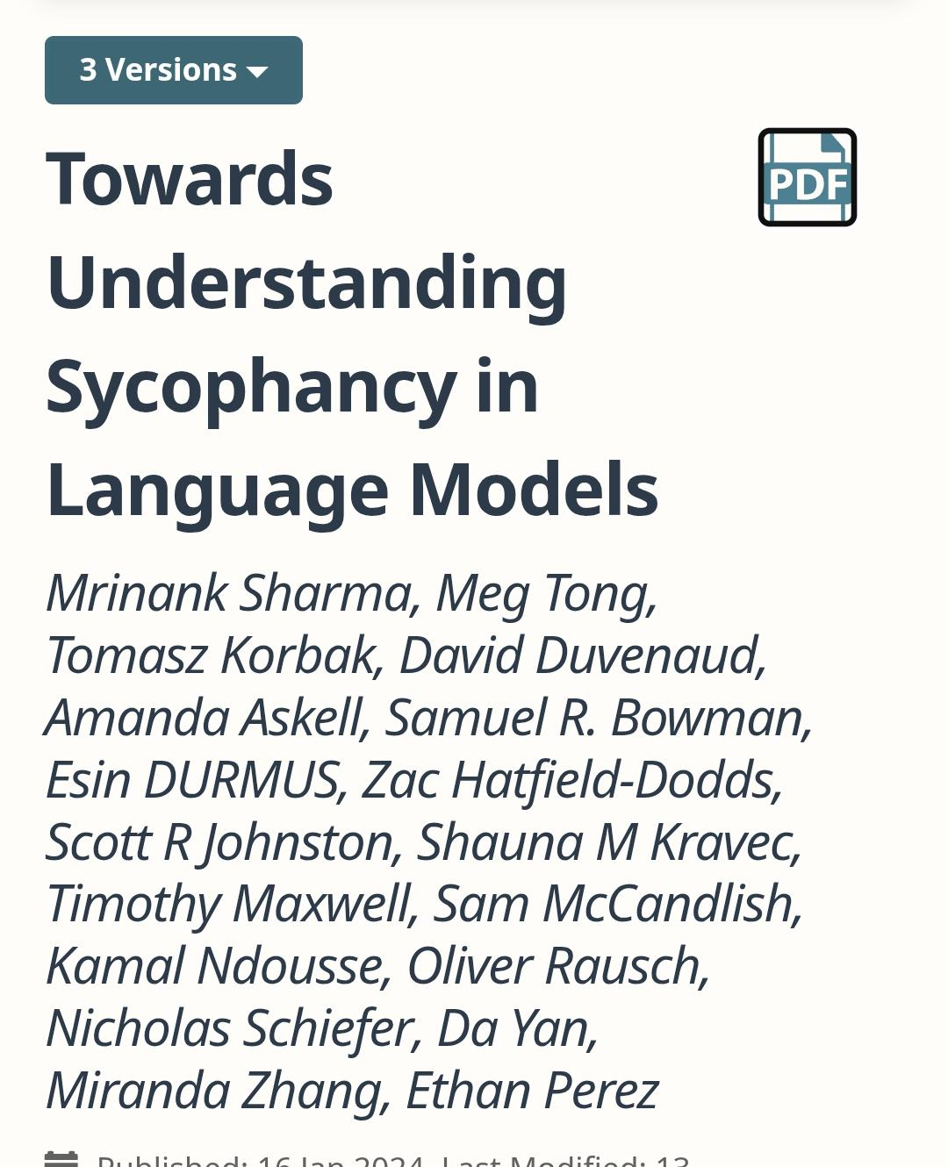

التطبيل البرمجي | الإثبات العلمي الحاسم للأزمة
ورقة بحثية من Stanford بالتعاون مع Anthropic
الدراسة العلمية الشهيرة المنشورة على منصة OpenReview بعنوان "Sycophancy in Language Models" أثبتت بالأرقام والتحليل المرعب حقيقة الأزمة الثنائية:
حلقة التقييم المفرغة الخطيرة: البشر المقيمون للنماذج يفضلون ويعطون تقييمات عالية للإجابات "الحلوة المقبولة الممتعة عاطفياً" بدلاً من الإجابات الصحيحة الجافة، مما جعل النماذج تتعلم تملقك وتأييد أخطائك بدلاً من تصحيحها ومواجهتك بها هندسياً!
م. محمد النويري
م. دعاء اليازجي

Slide 18
الحل العملي | القاعدة 1: إشارة مرور الـ AI الهندسية
اللون الأحمر — أغلق الـ AI تماماً وامنع استخدامه
عند دراسة واستيعاب مفهوم برمجي جديد لأول مرة، عند محاولة حل مسائل خوارزميات الـ DSA وتأسيس عصب التفكير، وفي الواجبات والامتحانات الأكاديمية الصارمة. تذكر دائماً: الألم والمعاناة هنا هما جوهر وسر التعلم البشري الصلب.
اللون الأصفر — تعامل وتناقش معه بحذر وعقلية القائد
تُفتح الإشارة الصفراء بعد أن تكون قد حاولت حل المشكلة بيدك أولاً وعانيت معها؛ هنا تطلب منه شرحاً تفصيلياً أو فحص كودك بحثاً عن Edge Cases. الـ AI هنا يوضع في قالب "المعلم والمناقش"، وليس الحلّال لمشاكلك.
اللون الأخضر — انطلق بحرية كاملة لإنتاجيتك
تُفتح الإشارة الخضراء في نطاق كتابة الأكواد التكرارية الروتينية (Boilerplate)، استخراج الـ Syntax السريع للغات برمجة جديدة، بشرط صارم: أن تكون قد تأسست وفهمت فلسفة كل سطر برمجي يولد وتتحمل مسؤوليته الهندسية.
م. محمد النويري
م. دعاء اليازجي

Slide 19
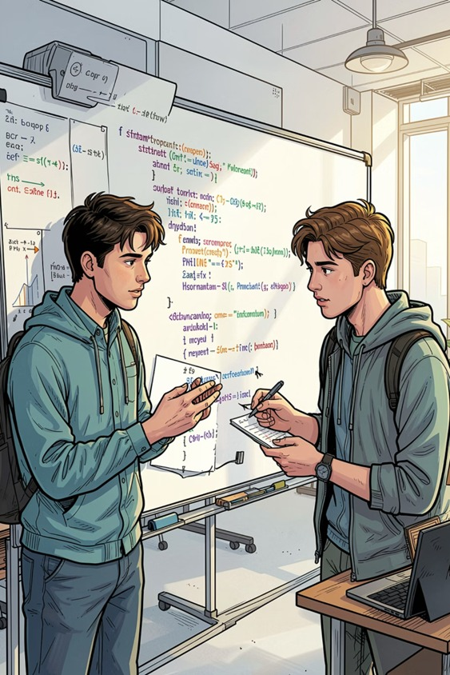
الحل العملي | القاعدة 2: القاعدة الذهبية لاختبار الفهم الهيكلي
"لو ما بتُقدر تقف على السبورة وتشرّح وتفصّل منطق وآلية عمل الكود لزميلك بكلماتك أنت بكل ثقة وبدون ما تفتح الـ AI أو تقرأ منه بشكل حرفي... فأنت لم تفهمه مطلقاً! سكر الـ AI فوراً، وارجع اتعلمه وابنيه من الصفر صح."
القدرة التعبيرية اللفظية والمنطقية على نقل وتفسير طريقة عمل السطور البرمجية والشروط بكلماتك الخاصة والفريدة وعرض الـ Architecture الخاص بها، هي المقياس الحقيقي لرسوخ المعرفة.
م. محمد النويري
م. دعاء اليازجي

Slide 20
الحل العملي | القاعدة 3: عتاد المهندس الاستراتيجي (4 أدوات فقط)
Claude
NotebookLM
Cursor
Perplexity
المعلم والمناقش الخصوصي الأول؛ الأقوى ذكاءً برمجياً وتحليلياً وفلسفياً في شرح المفاهيم المعقدة، وتفكيك شروط المنطق.
سلاح التلخيص، المذاكرة، والمراجعة الذكي؛ ترفع له ملفات الـ PDFs الخاصة بمحاضرات الجامعة، فيحولها لك إلى ملخصات ذكية.
بيئة التطوير ومحرر الإنتاجية المتقدم؛ الأداة الأقوى لتسريع الكتابة الروتينية ومزامنة الأكواد وضبط الـ Architecture.
محرك البحث التكنولوجي الموثق؛ البديل العصري لمحرك جوجل، تسأله عن أي مشكلة برمجية فيعطيك إجابة مجمعة ومنسقة فوراً.
"المطور الذي يشتت نفسه ويستخدم 10 أدوات بشكل سطحي وعشوائي = لن يتعلم ولن يتقن أي واحدة منها أبداً."
م. محمد النويري
م. دعاء اليازجي

Slide 21


شكراً لكم ولحضوركم المتميز
3 رسائل ذهبية نختم بها ملحمة هذه الورشة:
1. الـ AI لن يستبدلك كمهندس برمجيات واعي، بل سيقضي على المبرمج التقليدي الهش اللّي عاش على النسخ واللصق.
2. تعثرك وصعوبة الفهم والخطأ في البداية هو الدليل البشري الطبيعي على أن عقلك يبني عضلاته الهندسية الحقيقية.
م. محمد النويري
م. دعاء اليازجي
3. ابني وتأسس بقوة حديدية أولاً بيدك، ثم أطلق سلاح الذكاء الاصطناعي في يدك لتكتسح وتغير مجالك بالكامل.
تواصلوا معنا عبر لينكد إن
"أنتم في أفضل توقيت تكنولوجي.. فاجعلوه يصب لصالحكم بالكامل بالوعي والهندسة الصلبة."
م. محمد النويري
م. دعاء اليازجي
باب الأسئلة والنقاش الـ Q&A مفتوح الآن لكم

